Slide 1
«Нет насилию и жестокости в нашей жизни!»
Подготовил педагог-психолог МОУСОШ № 75 : Ф.З. Тешева

Slide 2
Мы живём с вами в очень сложное и жестокое время. Преступления среди подростков увеличиваются с каждым днём, формируются антиобщественные группировки, растёт число правонарушений.
Обостряющиеся с каждым годом социально-экономические проблемы в первую очередь отразились на положении детей и семей.

Slide 3
Проблемы домашнего, семейного насилия и насилия в подростковой среде являются сейчас одними из актуальных.
В семье закладываются основы любви, уважения, нравственности, терпимости.
Дети, ставшие жертвами или свидетелями насилия в семье или в подростковой среде, нередко сами переносят эту модель в свою взрослую жизнь и сами совершают насилие.
Порочный круг замыкается

Slide 4
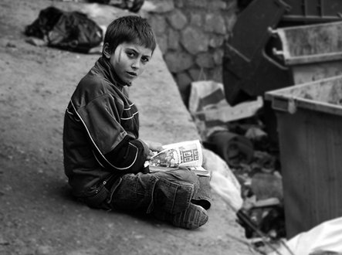
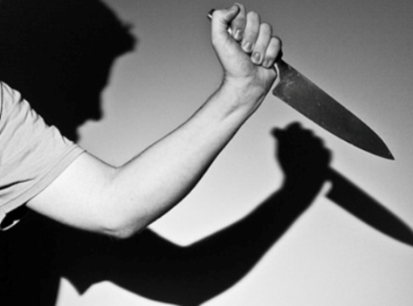
По данным российской статистики:
около 2 миллионов детей в возрасте до 14 лет ежегодно избиваются родителями
более 50 тысяч детей ежегодно убегают из дома, спасаясь от жестокого обращения в семье
25 тысяч из них находятся в розыске
около 2000 детей ежегодно сводят счеты с жизнью
более 50% преступлений в быту совершается в присутствии детей
30-40% всех тяжких насильственных преступлений в России совершается в семье
70% всех жертв тяжких насильственных посягательств составляют женщины и дети
около 70% преступлений в сфере семейно-бытовых отношений совершается в состоянии алкогольного опьянения
увеличивается из года в год количество преступлений, совершенных подростками в состоянии наркотического опьянения

Slide 5
Что такое насилие ?
Насилие — принуждение для достижения целей.
Насилие, насильство— это принуждение, неволя, действие стеснительное, обидное, незаконное, своевольное.
Цель насилия — завоевание тех или иных прав и привилегий, а также господства и контроля над человеком путем оскорбления, запугивания, шантажа и др. Есть разные формы насилия. Каждая характеризуется по-своему.

Slide 6
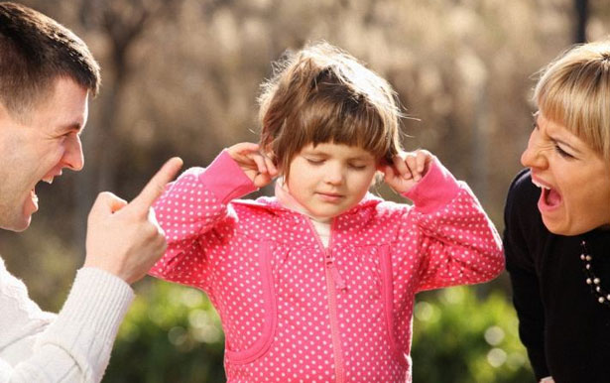
Формы насилия:
Физическое насилие – рукоприкладство, побои, грубое отношение.
Эмоциональное – грубые окрики, оскорбления, постоянная критика, унижение чувства достоинства оказание давления, унижение, угроза, порча принадлежащих вещей.

Slide 7
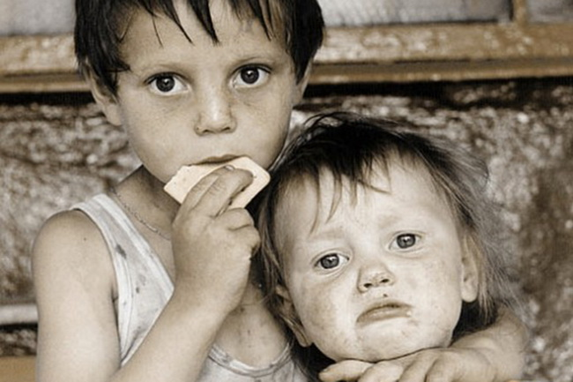
Формы насилия:
Сексуальное – изнасилование, пошлые домогательства, вульгарные выражения, склонение к сексуальным отношениям.
Пренебрежение нуждами ребёнка - это отсутствие заботы, ограничение в еде, лишение одежды, лишение медицинского ухода, лишение жилья.

Slide 8
Виды насилия:
Вербальное (словесное)
Физическое

Slide 9
Насилие в семье — систематические агрессивные и враждебные действия в отношении членов семьи, в результате чего объекту насилия могут быть причинены вред, травма, унижение или иногда смерть.
Семейное насилие вызвано социальными факторами, стрессами в семье, употреблением алкоголя или наркотиков. Прибегают к физической силе в том случае, когда нет возможности мирно повлиять на принятие в семье тех или иных решений, когда кто-то в семье алкоголик или наркоман и с его мнением не считаются.
Насилие над детьми чаще всего трактуется как жестокое обращение с ребенком.

Slide 10
Сейчас мы с вами обсудим ситуации и постараемся ответить на следующие вопросы:
Какие виды насилия присутствуют в данной ситуации.
Что делать в данной ситуации?
К кому обратиться.?

Slide 11
Ситуация 1
Золушка — бедная сиротка, которую злая мачеха и ее вздорные дочки, заставляют тяжко работать с утра до ночи. Ни днем, ни ночью не знала отдыха. А мачеха только и знала, что работы прибавляла.

Slide 12
Ситуация 2
Кот Базилио и Лиса Алиса решили отнять у Буратино все его денежки, для чего переоделись разбойниками и, привязали Буратино за ноги к дереву, всяческими угрозами пытались выбить у него деньги.

Slide 13
Ответственность за проявление насилия по отношению к другому человеку

Slide 14
1. Международное право
В 1948 году Генеральной Ассамблеей ООН была принята всеобщая Декларация прав человека, которая явилась международным правовым актом, провозгласившим права и свободы человека.
В 1959 году ООН приняла как продолжение Декларации прав человека основополагающий международный документ «Декларация прав ребенка».
В 1991 году ООН принята Конвенция о правах ребенка, которая явилась международным документом, определявшим приоритетные права ребенка и провозгласившим их.

Slide 15
Конвенция ООН:
Статья 19 — дает определение понятия «жестокое обращение» и определяет меры защиты.
Статья 5 — никто не должен подвергаться пыткам или жестоким, бесчеловечным или унижающим собственное достоинство обращению и наказанию.
Статья 6 — обеспечивает в максимально возможной степени здоровое развитие ребенка.
Статья 16 — обеспечивает защиту от произвольного или незаконного вмешательства в личную жизнь ребенка, от посягательства на его честь и репутацию.
Статья 24 — обеспечивает меры по борьбе с болезнями и недоеданием.
Статья 27 — признает права каждого ребенка на уровень жизни, необходимый для физического, умственного, духовного, нравственного и социального развития.
Статья 34 — обеспечивает защиту ребенка от сексуального совращения.
Статья 37 — обеспечивает защиту ребенка от других форм жестокого обращения
Статья 39 — предусматривает меры помощи ребенку, явившемуся жертвой жестокого обращения.

Slide 16
Закон РФ «О защите прав детей»:
Статья 14 — предусматривает запрещение жестокого обращения с детьми, физического и психологического насилия над ними.

Slide 17
Конституция РФ (1993 г.):
Статья 21 — закрепляет положение о том, что никто не должен подвергаться пыткам, насилию, другому жестокому или унижающему человеческое достоинство наказанию.

Slide 18
Закон РФ «Об образовании»:
Статья 5 — утверждает права детей, обучающихся во всех образовательных учреждениях, на «уважение их человеческого достоинства».
Статья 56 — предусматривает административное наказание педагогических работников за допущенное физическое или психическое «насилие над личностью обучающегося или воспитанника».

Slide 19
Семейный Кодекс РФ:
Статья 54 — право ребенка на уважение его человеческого достоинства.
Статья 56 — право ребенка на защиту и обязанность органа опеки и попечительства принимать меры по защите ребенка.
Статья 65 — об осуществлении родительских прав.
Статья 69 — предусматривает лишение родителей родительских прав как меру защиты детей от жестокого обращения с ними в семье.
Статья 77 — немедленное отлучение ребенка при непосредственной угрозе его жизни и здоровью.

Slide 20
Уголовное законодательство РФ предусматривает систему мер по пресечению жестокого обращения с женщинами и детьми и наказанию виновных:
Статьи 106-136 — за совершение физического и сексуального насилия, в том числе и в отношении несовершеннолетних.
Статьи 150-157 — за преступление против семьи и несовершеннолетних

Slide 21
Давайте попробуем определить, кто это может быть.
Часто, когда над
подростком
совершается насилие,
он боится сказать об
этом даже родителям.
Что же делать в таком
случае? Вы должны
воспользоваться
помощью человека,
которому доверяете.
Друзья- сверстники
Друзья семьи (взрослые)
Психолог
Социальный работник
Педагог школы
Врач
Сотрудники различных центров , кружков, секций,
Священнослужитель
Телефоны доверия

Slide 22
Давайте сделаем вывод:
- насилие в любой форме неприемлемо.
- люди должны уважительно относиться друг к другу
- если к вам проявляют насилие, надо защищаться и вам помогут
- предостерегайте других от насилия.

Slide 23
Телефоны «горячей линии»
"горячая линия" психологической помощи:
8(861)245-82-82 , 8(988)245-82-82.
Детский телефон доверия с общероссийским номером
8-800-2000-122.
На базе ГБУЗ «Специализированная клиническая психиатрическая больница № 1» Министерства здравоохранения Краснодарского края для оказания медико-психологической помощи несовершеннолетним из группы суицидального риска и (или) с суицидальным поведением организована круглосуточная работа «телефона доверия» с единым федеральным номером
8-800-100-38-94
ГБУСО Краснодарского края «Сочинский социально-оздоровительный центр граждан, находящихся в трудной жизненной ситуации». 8(862) 274-11-20

